Slide 1
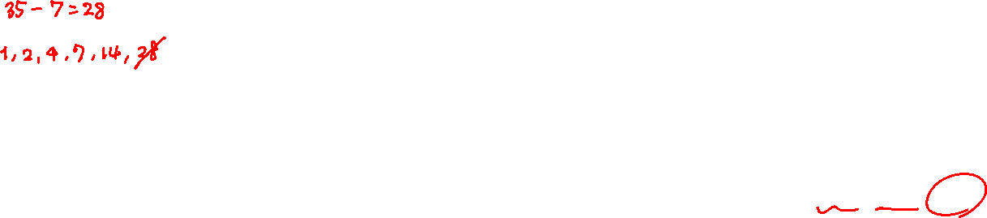
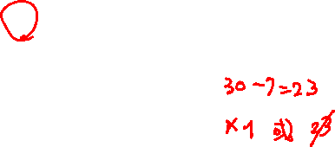
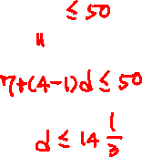
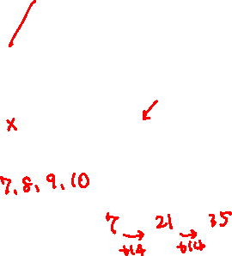
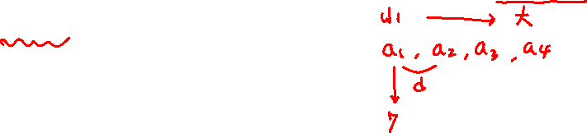

挑出數字形成等差
若小舒從 1 ~ 50 的整數中挑選 4 個數，使其由小到大排序後形成一等差數列，且 4 個數中最小的是 7，
則下列哪一個數不可能出現在小舒挑選的數之中?
(A) 35 (B) 30 (C) 25 (D) 20 【107 會考 第 16 題】
a_{n} = a₁ + (n – 1) × d
看到：等差數列中某幾項的值
想到：任兩項相減是公差的倍數
學生練習
若立翔從 1 ~ 50 的整數中挑出 5 個數，使其由小到大排序形成一等差數列，且 5 個數中最小的是 6，則下列哪一個數不可能出現在立翔挑選的數中?
(A) 20 (B) 40 (C) 42 (D) 46
解答： (B)
Notes:
來看 107 年會考題，若小舒從 1~50 的整數中挑選 4 個數，
使其由小到大排序後形成一等差數列，
看到這邊用熟悉的符號 寫出來看看
有四項 a1、a2、a3、a4，由小排到大，是等差數列，公差用 d 表示，
回到題目中，且 4 個數中最小的是 7，這個 a1 是 7，
則下列哪一個數不可能出現在小舒挑選的數之中呢?
如果能求出{所有項的值}，這題就解決了，
回頭看看有什麼線索，
這四個數是從 1 ~ 50 選出，所以最大的 a4 小於或等於 50，
看到 a4 這個關係式，就會想到<動>第 n 項公式，
也就是 7 + (4 – 1)d <=50，得到 d 的範圍 <= 14 1/3
{只有範圍，還沒辦法求出這些項的值}
我們從選項來看，
如果 35 是這個數列中的一項，
因為只有公差範圍這個線索，
會想起<動> 任兩項相減會是 d 的倍數，
所以就知道 35 減 已知的第一項 7 = 28 會是 d 的倍數，
那麼 d 的可能值有 1、2、4、7、14、28，
但 28 不符合這個範圍，劃掉他
現在我們要看這五個可能的公差，
會不會讓 35 出現在a2、a3 或 a4 這三項之中，
顯然的 1 不可能，因為如果公差是 1，那麼這四項 7、8、9、10，
35 不在這四個數之中。
我們從這一邊來試試看，
如果公差是 14，第一項 7、下一項 7 + 14 = 21，
第三項就是 21 + 14 = 35，所以他可能是小舒挑選的數，
那麼 選項 A 就不是答案 <劃掉>。
一樣的方法，再看選項 B，30 減 7 = 23 會是 公差 d 的倍數，
那麼 d 就可能等於 1 或 23，
由這個範圍知道 他 太大了，不合，
而從剛剛也知道不可能是 1，
所以 30 就不可能是她挑選的數字，答案就是 B。
[為什麼是倍數]
題目解決了，
不過，同學知不知道在等差數列中，
任兩項相減會是公差的倍數呢?
這是因為相鄰兩項的差就是公差，
很明顯的，任意兩項相減，就一定是公差的某個倍數。
例如，a3 減 a1 就是 公差的 2 倍。
[重點整理]
我們來整理一下剛剛的思考流程，
養成習慣，在看抽象的文字敘述時，用熟悉的符號寫出來(1)，
接著，思考題目的條件提供了什麼線索，
看到最大的數不會超過 50，
所以利用(2) 第 n 項公式以及不等式可以估計公差的範圍。
最後，利用選項和第一項相減後會是公差的倍數(3)，就能判斷出答案了。
學生練習只是改數字，讓各位同學熟練思考方法囉

